Slide 1
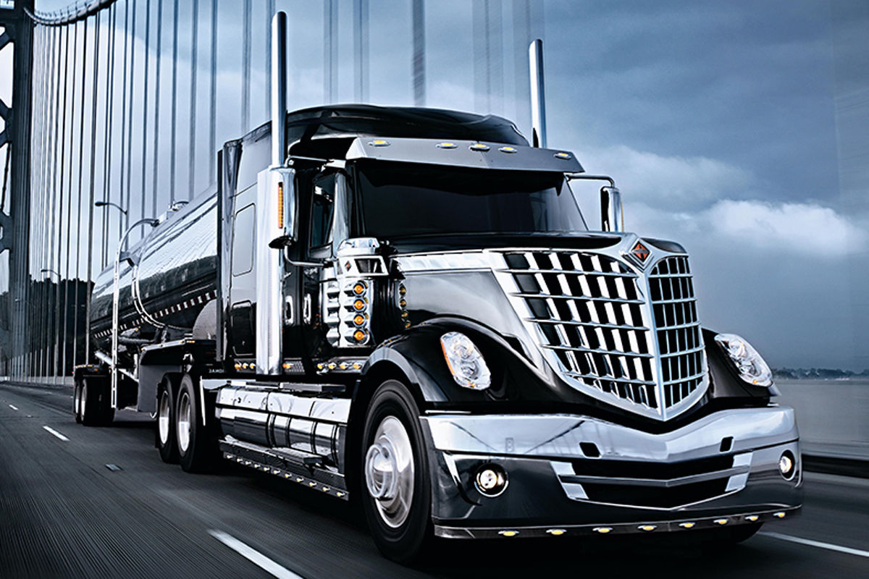
НОВЫЕ ПРОДУКТЫ
ДЛЯ КОММЕРЧЕСКОГО
ТРАНСПОРТА
ПЕННЫЙ
ОЧИСТИТЕЛЬ ОБИВКИ

Slide 2
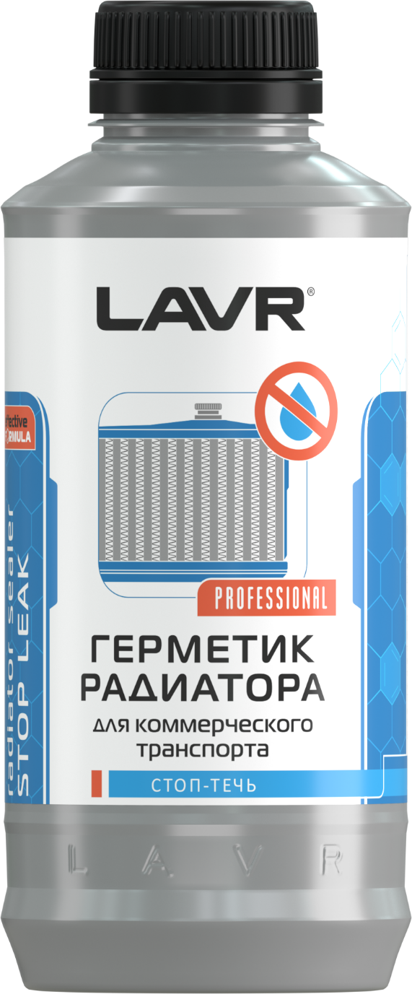
Герметик радиатора
для грузового автотранспорта и специальной техники
Ln1109
1 л
Отвердевает только в местах течей.
Гарантированно не забивает радиаторы.
Безопасен для конструкционных элементов системы.
Рассчитана для систем объемом до 30 л.

Slide 3
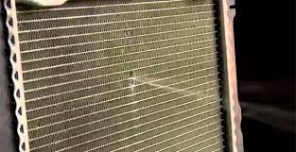
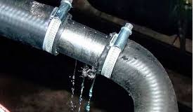
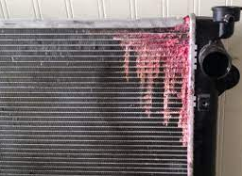
Показания к применению
Незаменимое средство для устранения течей до 2 мм основного радиатора, печки отопителя, шлангов и другой элемент системы охлаждения.

Slide 4
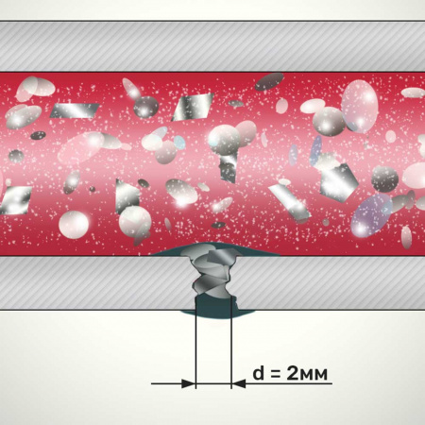
Как работает?
В основе средства находятся металлизированные полимеры, а также специальное волокно, которое сцепляется между собой, а также с краями отверстий или трещин.
Ссылка на видео Герметик радиатора LAVR. Устраняем течь за 10 минут
https://www.youtube.com/watch?v=bZZD3S6j-pA
Ссылка на видео Лабораторные испытания герметика радиатора LAVR Stop Leak SD
https://www.youtube.com/watch?v=lQ7NkMD11aU

Slide 5
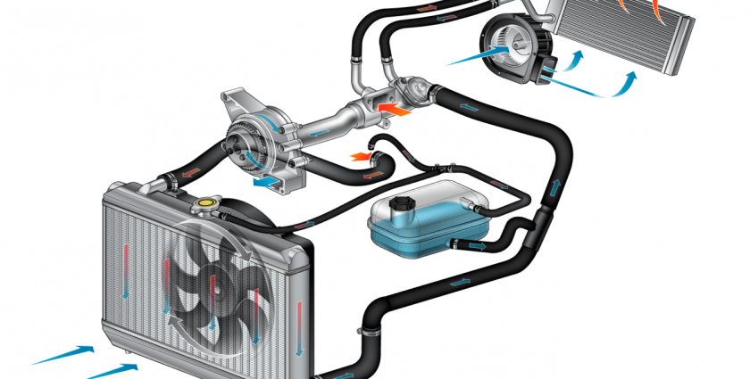
Как использовать?
Перед применением прогреть состав до комнатной температуры.
Уровень антифриза в системе охлаждения должен быть ниже отметки MAX.
Прогреть двигатель до температуры 80-90°C.
Тщательно встряхнуть препарат и залить в систему охлаждения.
Дать поработать двигателю на холостом ходу в течение 10 минут.
ПОЛНАЯ ГЕРМЕТИЗАЦИЯ ТЕЧЕЙ ПРОИСХОДИТ 1 ─ 2 ДНЯ ШТАТНОЙ ЭКСПЛУАТАЦИИ АВТОМОБИЛЯ.

Slide 6
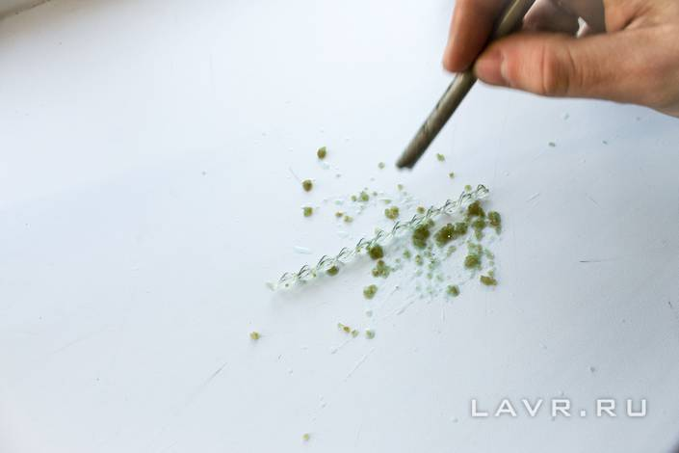
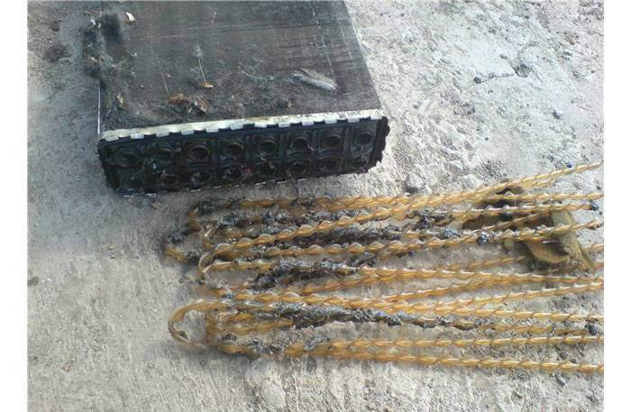
Преимущества
Составляющие не выпадают осадком на деталях системы охлаждения, потому не забивают трубки радиатора.
После слива охлаждающей жидкости полностью выходят вместе с ним.
Состав не застывает при температуре до -30°C, поэтому может храниться в багажнике и использоваться даже зимой.
Содержит ингибитор коррозии, защищающий компоненты системы охлаждения.

Slide 7
Основные характеристики
Артикул Ln1109
Фасовка 1 л
Вес брутто 1 шт. 1,171 кг
Вес брутто групповой упаковки 14,05 кг
Групповая упаковка 12 шт.
Температура хранения и транспортировки ±30°С
Срок годности 36 мес.
Состав: КПАВ ˂5%, НПАВ ˂5%, 2-метил-5-хлоризотиазолин-3-он ˂1%, гликоль, полимерные компоненты, вода дистиллированная.

Slide 8
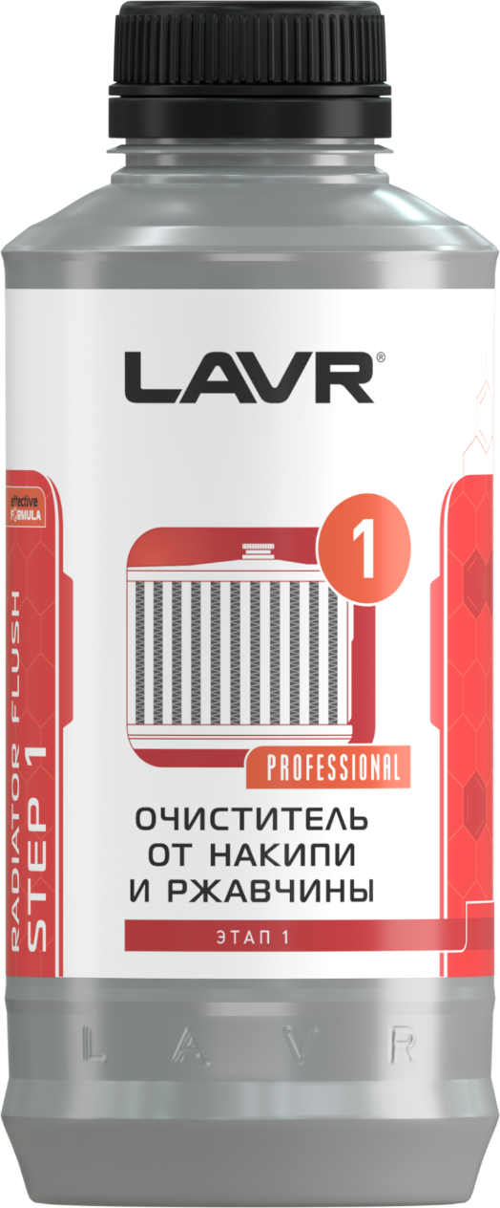
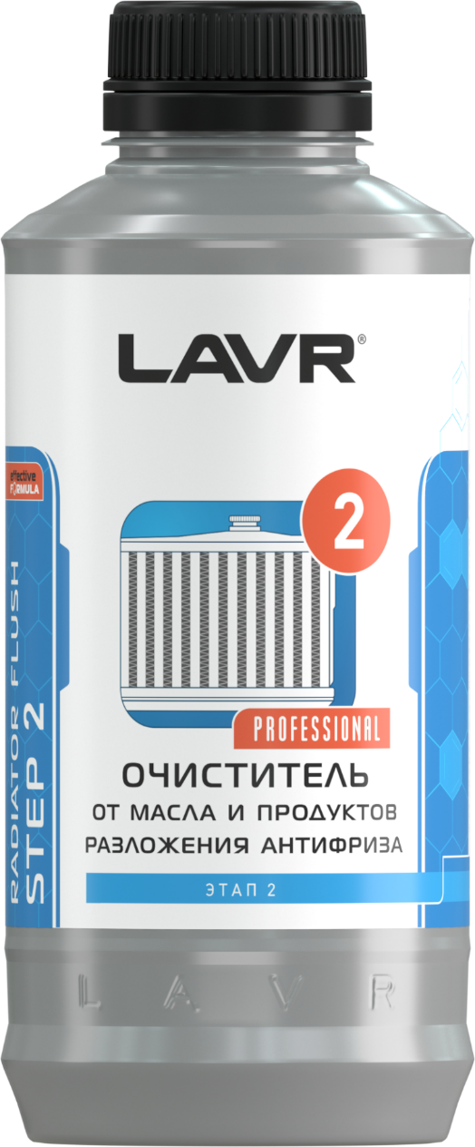
Набор Полная очистка СО
для грузового автотранспорта и специальной техники
Ln1110
1 л + 1 л
Очищает систему охлаждения от 100% сложных загрязнений.
Нормализует теплообмен и защищает двигатель от перегрева.
Увеличивает ресурс радиатора, помпы и термостата.
Продлевает срок службы новой охлаждающей жидкости.
Рассчитана для систем объемом до 30 л.

Slide 9
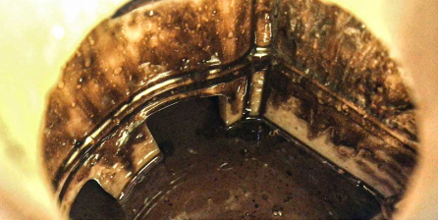
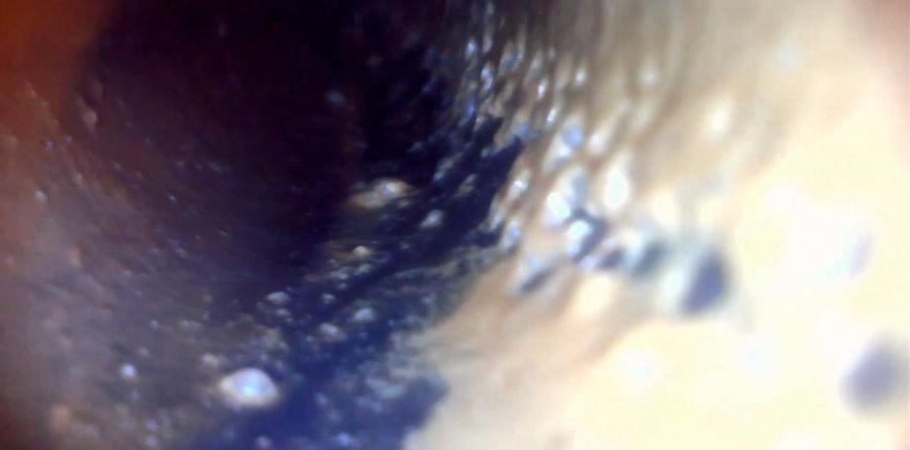
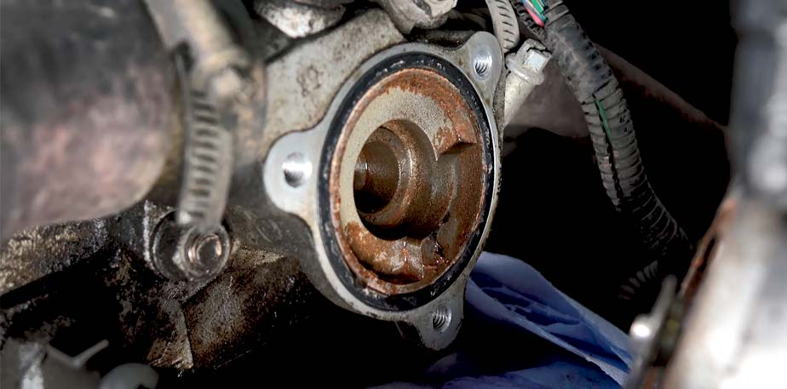
Показания к применению
Система никогда не промывалась при замене ОЖ, автомобиль приобретен на вторичном рынке и Вы не уверены, что ее обслуживали по регламенту.
Попадание в ОЖ масла, посторонних продуктов, образование эмульсии.
Износ прокладки ГБЦ, микротрещина ГБЦ, выход из строя прокладки теплообменника и т.д.
Использование несовместимых антифризов (интенсивное пенообразование).
Использование герметиков радиатора.
Охлаждающая жидкость изменила свой цвет на темный (почти черный).
А также такие проблемы как плохой обогрев салона, перегрев или наоборот медленно прогрев двигателя, постоянная работа вентилятора.

Slide 10
Как использовать?
ЭТАП 1. Очистка от накипи и ржавчины. На первом этапе накипь и ржавчина полностью удаляются из системы охлаждения. Происходит подготовка системы ко второму этапу очистки.
Слить антифриз из системы охлаждения и отопителя.
• Залить препарат №1 и долить чистой или дистиллированной теплой воды до отметки MIN.
• Прогреть двигатель до рабочей температуры и дать ему поработать на холостом ходу 30 минут.
• Слить промывочный раствор.
• Перейти к ЭТАПУ 2.
ЭТАП 2. Удаление следов масла и продуктов разложения антифриза. На втором этапе полностью удаляются следы масла, эмульсии и продукты разложения антифриза. Происходит подготовка к заполнению системы новым антифризом.
• Залить препарат №2 и долить чистой или дистиллированной теплой воды до отметки MIN
• Прогреть двигатель до рабочей температуры и дать ему поработать на холостом ходу 30 минут
• Слить промывочный раствор
• Промыть систему: залить чистой теплой воды, прогреть двигатель и дать ему поработать на холостом ходу 15 минут
• Слить промывочный раствор. При необходимости повторить процедуру
• Залить новый антифриз

Slide 11
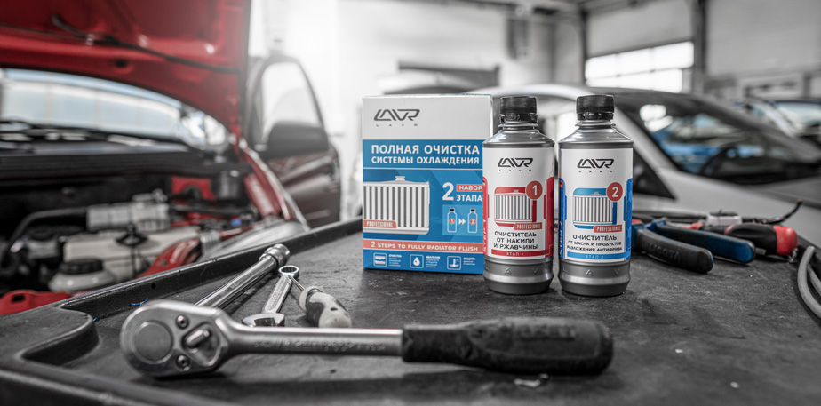
Преимущества
Нет аналогов на российском рынке двухкомпонентных средств для промывки СО.
Очищает систему охлаждения от всех сложных комбинированных загрязнений, два состава воздействуют на различные загрязнения и усиливают друг друга для максимальной чистоты.
Ссылка на видео Полная очистка системы охлаждения двигателя Лада Калина
https://youtu.be/YxbobEUDOfA

Slide 12
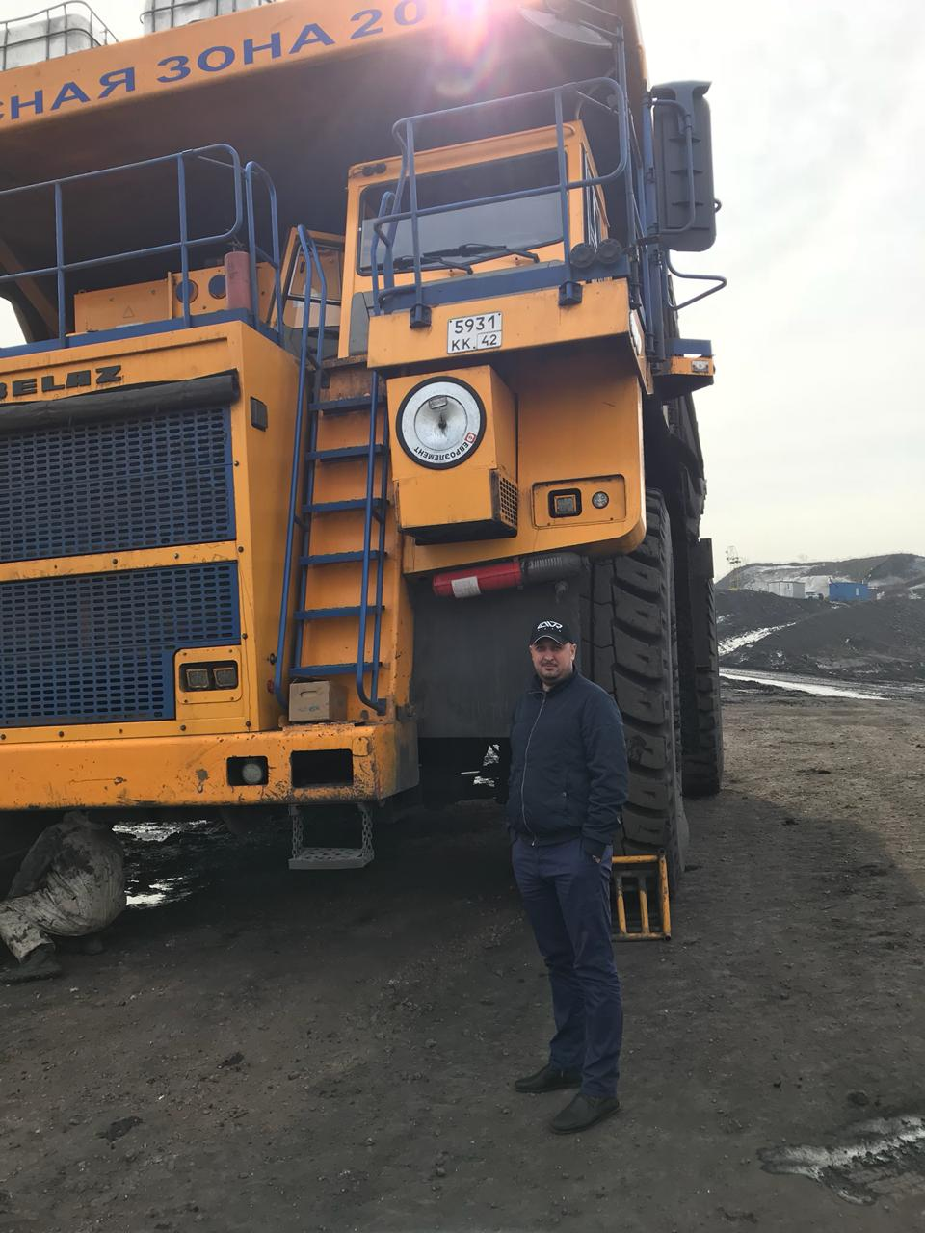
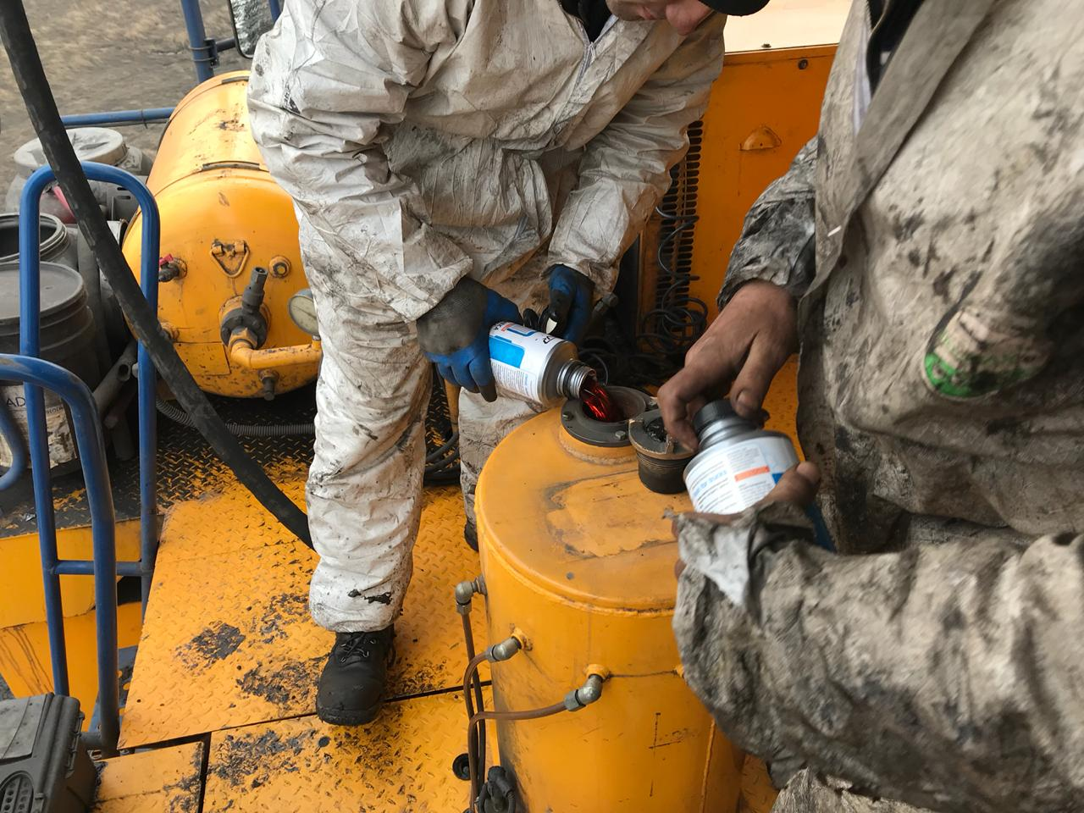
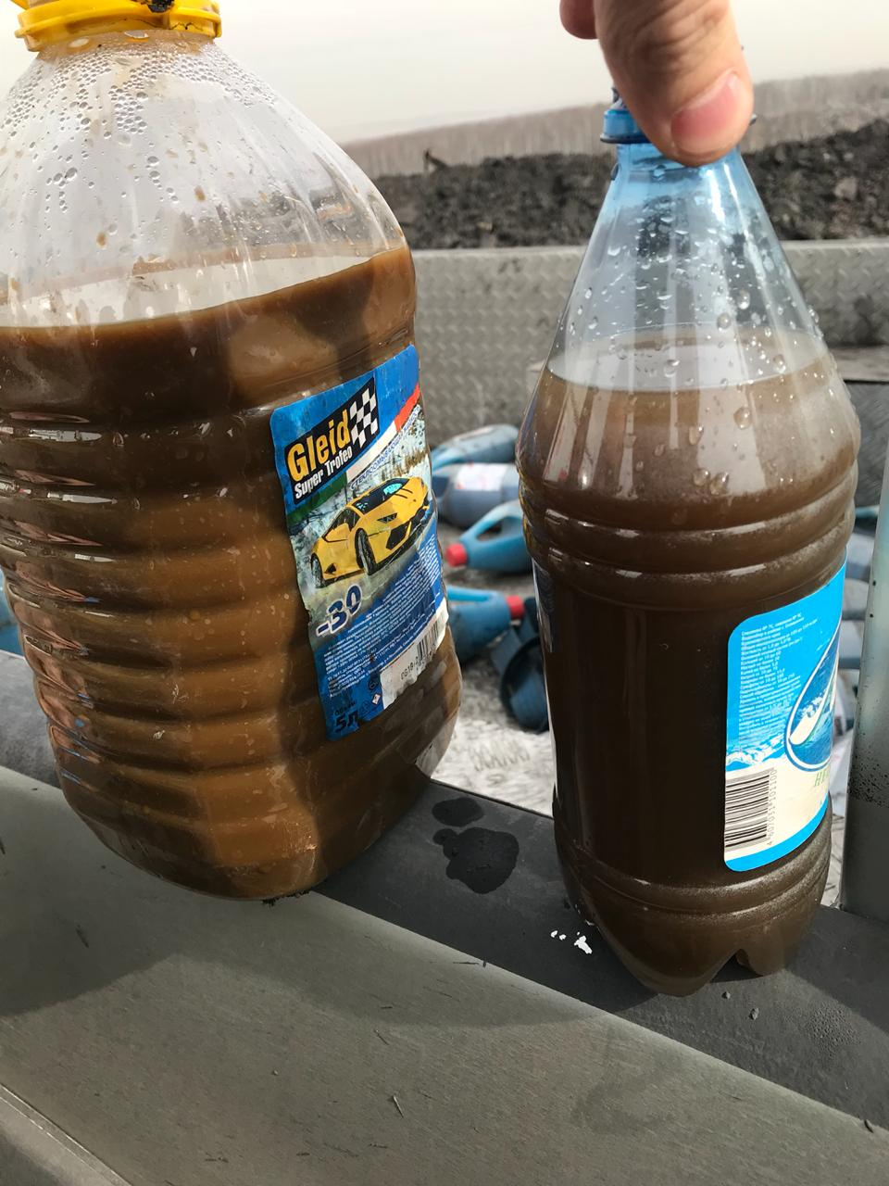
Испытания на коммерческом транспорте

Slide 13
Основные характеристики
Артикул Ln1110
Фасовка 1 л + 1 л
Вес брутто 1 шт. 2,392 кг
Вес брутто групповой упаковки 14,35 кг
Групповая упаковка 6 шт.
Температура хранения и транспортировки от -5 до 30°С
Срок годности 24 мес.
Состав №1: НПАВ 5-15%, органическая кислота, пеногаситель, краситель, вода дистиллированная. Состав №2: НПАВ ˂5%, фосфонаты ˂5%, карбонат натрия, краситель, вода дистиллированная.

Slide 14




